Slide 1
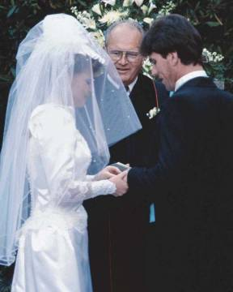
KUNCI
PERNIKAHAN
BAHAGIA

Slide 2

Sekitar 50% dari pernikahan di zaman sekarang berakhir
dengan perceraian, meninggalkan pasangan yang sakit hati
dan anak-anak yang kehilangan pegangan.
JANGAN BIARKAN INI TERJADI PADA KELUARGA ANDA!!!

Slide 3

Four Big Secrets of a Happy Family
Statistik
Perceraian
Tahun | Perceraian | Pernikahan
1900 | 1 | 12.7
1940 | 1 | 6
1990 2000 | 1 1 | 2 2

Slide 4

Bagaimana Menciptakan Pernikahan Yang Berbahagia?
Jika Anda sudah mencoba segalanya tapi tidak berhasil, kenapa tidak menggunakan Firman Tuhan!
Malam ini kita akan mempelajari 12 Kunci Pernikahan Bahagia yang bersumber dari Firman Tuhan!

Slide 5

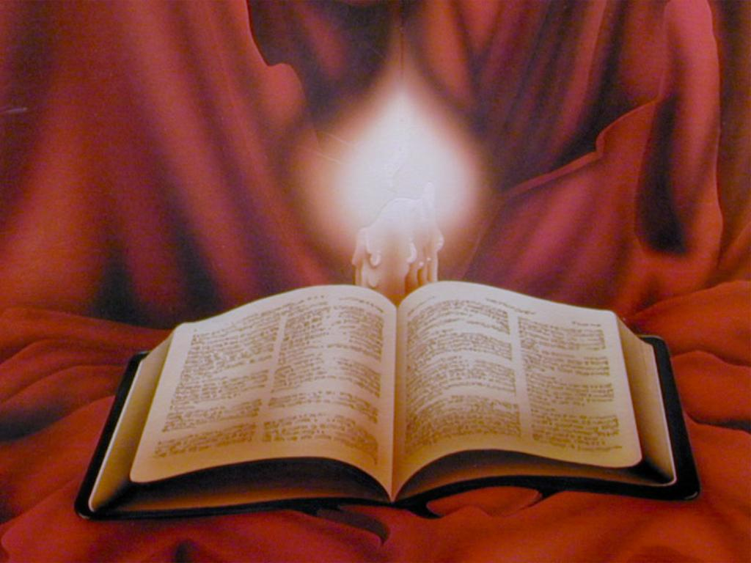
1. Bentuk Rumah Tanggamu Sendiri
“Sebab itu seorang laki-laki akan meninggalkan ayahnya dan ibunya dan bersatu dengan isterinya, sehingga keduanya menjadi satu daging” (Kejadian 2:24)

Slide 6

Pasangan yang sudah menikah harus meninggalkan rumah orang tuanya masing-masing dan mendirikan rumah tangga sendiri, bahkan sekalipun kondisi keuangan yang hanya sanggup menyewa rumah kontrakan berkamar satu. Mereka harus tetap pada keputusan ini walau ada yang mengusik. Jangan biarkan ada orang ketiga – bahkan orang tuamu sendiri – mencampuri urusan rumah tangga yang Anda telah bina.
Anda tahu, ribuan perceraian bisa terhindarkan bila peraturan Alkitab ini dipatuhi!!!

Slide 7
2. Pertahankan Kemesraan Semasa Pacaran Dulu
“Tetapi yang pertama: kasihilah sungguh-sungguh seorang akan yang lain, sebab kasih menutupi banyak sekali dosa” (1 Petrus 4:8)
“… suaminya memuji dia” (Amsal 31:28)
“… Perempuan yang bersuami memusatkan perhatiannya pada … bagaimana ia dapat menyenangkan suaminya” (1 Korintus 7:34)
“Hendaklah kamu saling mengasihi … dan saling mendahului dalam memberi hormat” (Roma 12:10)

Slide 8

Lanjutkan !!!
Teruskan kasih sayang selama masa pacaran dulu hingga sesudah upacara pernikahan, dan tetap teruskan sampai maut memisahkan.

Slide 9

Hal-hal Yang Perlu Diperhatikan
Jangan sepelekan pasangan Anda.
Kasih dan sukacita tidak diperoleh dengan cara mencarinya untuk diri sendiri, tapi dengan cara memberikannya pada orang lain.
Usahakan untuk menyambut satu sama lain dengan antusias.
Kejutkan satu sama lain dengan hadiah-hadiah kecil atau bantuan-bantuan kecil.
Usahakan untuk “bersaing” dalam memberi kasih sayang.
Perceraian bukanlah penghancur rumah tangga yang terbesar, tapi kurangnya cinta yang menyebabkan perceraian. Jika diberi kesempatan, cinta akan sanggup mengatasi segalanya.

Slide 10
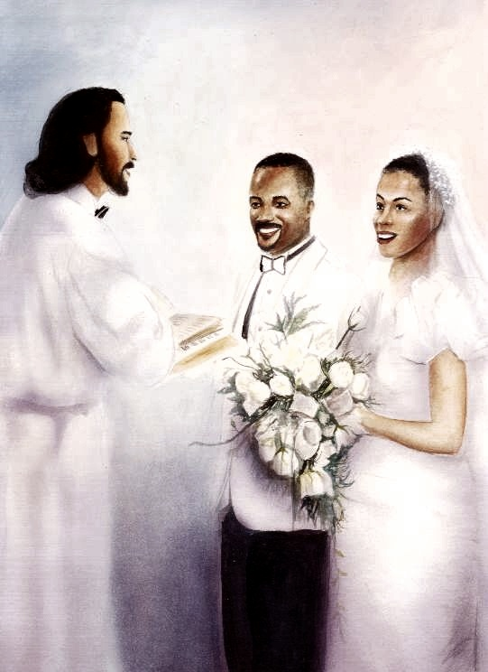
3. Selalu Ingat Bahwa Tuhanlah Yang Telah
Mempersatukan Anda Dalam Pernikahan
“Sebab itu seorang laki-laki akan meninggalkan ayahnya dan ibunya dan bersatu dengan isterinya… Demikianlah mereka bukan lagi dua, melainkan satu. Karena itu, apa yang telah dipersatukan Tuhan, tidak boleh diceraikan manusia”
(Matius 19:5, 6)

Slide 11

Jangan pernah lupa bahwa Tuhan sendiri yang telah mempersatukan Anda berdua dalam pernikahan, dan kehendak-Nya ialah agar Anda berdua tetap bersama dan bahagia selamanya. Dia akan membawa sukacita dan kasih ke dalam kehidupan rumah tangga Anda, jika Anda mengizinkan Dia selalu tinggal dalam kehidupan Anda berdua.

Slide 12
4. Jagalah Hati Anda. Jangan Biarkan Panca-indera,
Hawa Nafsu, Dan Emosi Menjerat Anda
“Jangan mengingini isterinya…” (Keluaran 20:17)
“Jagalah hatimu dengan segala kewaspadaan, karena dari situlah terpancar kehidupan” (Amsal 4:23)
“Semua yang benar, … mulia, … adil, … suci, … manis, … yang sedap didengar, … pikirkanlah semuanya itu”
(Filipi 4:8)

Slide 13


Pikiran-pikiran yang salah pasti akan menghancurkan pernikahan Anda. Setan akan menjerat Anda dengan pikiran-pikiran ini:
“Pernikahanku adalah sebuah kesalahan.”
“Aku menyesal menikah dengannya.”
“Dia tidak memahami diriku.”
“Aku tidak sanggup lagi menerima semua ini.”
“Aku dan dia bisa bercerai kapan saja kalau situasi menuntut begitu.”
“Saya sudah bosan dengan sikapmu selama ini.”
“Aku mau pulang ke rumah orangtuaku saja.”
(Serumit apapun masalah yang Anda hadapi dalam
pernikahan, jangan pernah mengadu kepada orang lain
termasuk orang tuamu, dan jangan pernah pergi meninggalkan
pasanganmu dan kembali ke rumah orang tuamu)

Slide 14
Berhentilah memikirkan pikiran-pikiran seperti itu agar pernikahan Anda tidak hancur. Hindari melihat, mengucapkan, membaca, atau mendengar hal-hal yang membawa pada kenajisan atau ketidaksetiaan.
Pikiran-pikiran yang tidak dikendalikan bagaikan mobil yang diparkir pada gigi netral di sebuah jalan yang miring. Segala sesuatu bisa terjadi, dan hasil akhirnya pastilah kehancuran.

Slide 15
5. Jangan Pergi Tidur Di Malam Hari Dengan
Perasaan Marah Pada Pasangan Anda
“Janganlah matahari terbenam, sebelum padam amarahmu” (Efesus 4:26)
“Karena itu hendaklah kamu saling mengaku dosamu” (Yakobus 5:16)
“Lupakan apa yang telah di belakang” (Filipi 3:13)
“Hendaklah kamu ramah seorang terhadap yang lain, penuh kasih mesra dan saling mengampuni” (Efesus 4:32)

Slide 16

Tetap marah terus menerus, menyimpan rasa sakit hati sampai berhari-hari, sangatlah berbahaya. Jika tidak segera diatasi, bahkan masalah-masalah sepele sekalipun akan menjadi sumber perceraian.
Itulah sebabnya Tuhan berkata bahwa kemarahan harus padam sebelum matahari terbenam. Berjiwa besarlah untuk memaafkan kesalahannya dan untuk mengatakan dengan tulus, “Saya minta maaf.”

Slide 17
Sebuah pepatah:
Orang yang berjiwa besar, adalah orang yang berani meminta maaf meskipun bukan dia yang salah.

Slide 18
6. Jadikan Tuhan Yesus Sebagai Pusat
Dari Rumah Tangga Anda
“Jikalau bukan TUHAN yang membangun rumah {Ibrani: bayith [baca: bah’-yith], artinya: keluarga atau rumah tangga}, sia-sialah usaha orang yang membangunnya” (Mazmur 127:1)
“Akuilah Dia dalam segala lakumu, maka Ia akan meluruskan jalanmu” (Amsal 3:6)
“Damai sejahtera Tuhan, yang melampaui segala akal, akan memelihara hati dan pikiranmu dalam Kristus Yesus”
(Filipi 4:7)

Slide 19
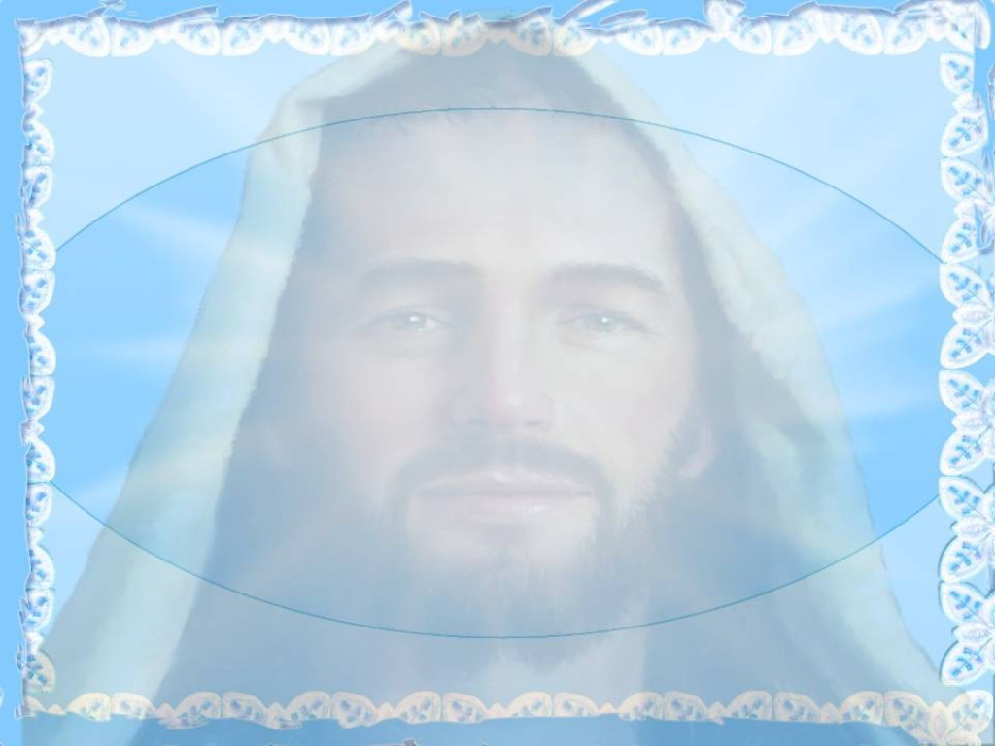



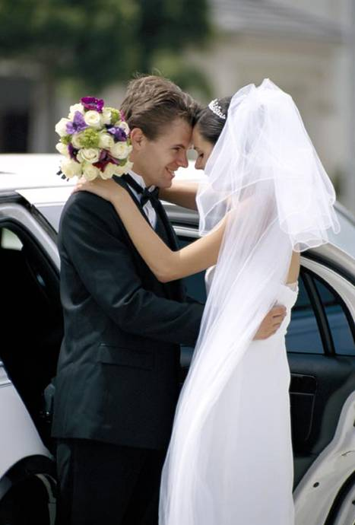
Ini adalah peraturan yang paling utama.
Lebih tinggi dari segala peraturan lain. Utamakan Kristus! Rahasia kebahagiaan sejati dalam rumahtangga bukanlah diplomasi, strategi, dan usaha keras untuk mengatasi masalah, tapi bersatu dalam nama Kristus. Karena dua hati yang diisi oleh kasih Yesus tak mungkin terpisah.

Slide 20

Ada sebuah lagu yang saya rindu kita nyanyikan bersama pada malam hari ini:
When Jesus in the family,
Happy happy home (3x)
When Jesus in the family,
Happy happy home (2x)
Yesus di dalam kluarga,
Amatlah senang, amatlah senang, di rumah tangga,
Yesus di dalam kluarga,
Amatlah senang, di rumah tangga.

Slide 21
7. Berdoalah bersama-sama
“Berjaga-jagalah dan berdoalah, supaya kamu jangan jatuh ke dalam pencobaan: roh memang penurut, tetapi daging lemah” (Matius 26:41)
“Karena itu hendaklah kamu saling mengaku dosamu dan saling mendoakan” (Yakobus 5:16)
“Tetapi apabila di antara kamu ada yang kekurangan hikmat, hendaklah ia memintanya kepada Tuhan, - yang memberikan kepada semua orang dengan murah hati (Yakobus 1:5)

Slide 22
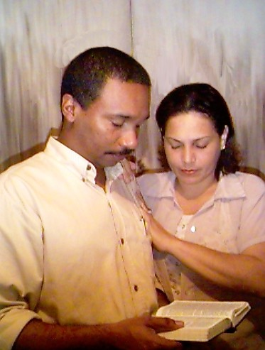
Berdoalah bagi satu sama lain, dan biarkan pasangan Anda mendengar bahwa Anda mendoakannya. Berlututlah di hadapan Tuhan dan minta Dia mengaruniakan cinta sejati untuk Anda, kemauan untuk saling memaafkan, kekuatan dan kebijaksaan untuk menemukan solusi dalam menyelesaikan masalah-masalah dalam rumahtangga Anda.
Tidak ada rumahtangga yang akan rusak
bila semua anggota keluarga secara tulus
berdoa bersama-sama meminta pertolongan Tuhan.

Slide 23
8. Tuhan Memberikan Standar Kasih;
Usahakan Agar Anda Mencapainya
“Kasih itu sabar; kasih itu murah hati; ia tidak cemburu. Ia tidak memegahkan diri dan tidak sombong. Ia tidak melakukan yang tidak sopan dan tidak mencari keuntungan diri sendiri. Ia tidak pemarah dan tidak menyimpan kesalahan orang lain. Ia tidak bersukacita karena ketidakadilan, tetapi karena kebenaran. Ia menutupi segala sesuatu, percaya segala sesuatu, mengharapkan segala sesuatu, sabar menanggung segala sesuatu”
(1 Korintus 13:4-7)

Slide 24

Sudahkah Anda memiliki kasih dengan standar Alkitab?
Kasih bukanlah dorongan hati sesaat, tetapi prinsip kudus yang mencakup semua tahap dan tindakan dalam hidup.
Dengan kasih sejati, pernikahan Anda tak mungkin hancur!!!

Slide 25
8. Ingat Bahwa Kritik Dan Keluhan
Selalu Menghancurkan Kasih
“Hai suami-suami, kasihilah isterimu dan janganlah berlaku kasar terhadap dia” (Kolose 3:19)
“Lebih baik tinggal di padang gurun dari pada tinggal dengan perempuan yang suka bertengkar dan pemarah” (Amsal 21:19)
“Seorang isteri yang suka bertengkar serupa dengan tiris yang tidak henti-hentinya menitik pada waktu hujan” (Amsal 27:15)
“Mengapakah engkau melihat selumbar di mata saudaramu, sedangkan balok di dalam matamu tidak engkau ketahui?” (Matius 7:3)

Slide 26

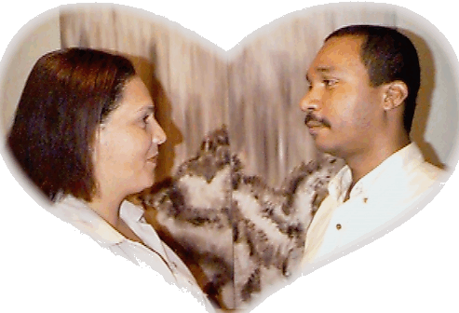
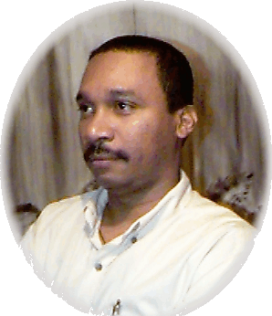

Ada Tiga Sisi Dalam
Sebuah Masalah Rumah Tangga:
Sisi yang benar!
Sisi saya
Sisi Anda

Slide 27
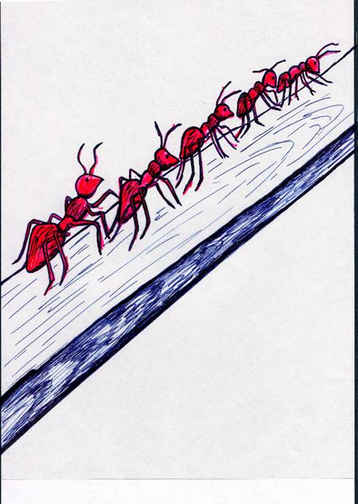
Seven Steps for Resolving Conflicts
Masalah seperti rayap. Semakin lama ditinggalkan, semakin bertambah!

Slide 28
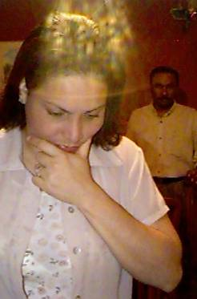
Berhentilah mengkritik, mengeluh, dan mencari-cari kesalahan. Jangan perhatikan keburukan pasangan Anda, cobalah temukan kebaikan-kebaikannya.
Rahasia pernikahan yang bahagia bukanlah memiliki pasangan yang sempurna, melainkan menjadi pasangan yang tepat, cocok dan serasi bagi pasangan Anda. Ubah diri Anda sendiri, jangan berusaha mengubah pasangan Anda.

Slide 29

Jangan biarkan masalah merenggut kebahagiaan rumah tangga Anda…

Slide 30
9. Jadilah Bersih, Bersahaja, Rapi, Dan Bertanggungjawab
“Demikian juga hendaknya perempuan. Hendaklah ia berdandan dengan pantas, dengan sopan dan sederhana, jangan memakai emas atau mutiara ataupun pakaian yang mahal-mahal”
(1 Timotius 2:9)
“Ia mencari bulu domba dan rami, dan senang bekerja dengan tangannya… Ia bangun kalau masih malam, lalu menyediakan makanan untuk seisi rumahnya, dan membagi-bagikan tugas kepada pelayan-pelayannya perempuan… Ia mengawasi segala perbuatan rumah tangganya, makanan kemalasan tidak dimakannya” (Amsal 31:13, 15, 27)
“Tetapi jika ada seorang yang tidak memeliharakan … seisi rumahnya, orang itu murtad dan lebih buruk dari orang yang tidak beriman” (1 Timotius 5:8)

Slide 31

Sifat malas, tidak teratur, jorok, dan ceroboh adalah senjata-senjata Iblis untuk menghancurkan penghargaan dan kasih sayang bagi satu sama lain, dan bisa merusak rumahtangga Anda.
Rumah haruslah bersih dan teratur, sebab hal itu akan membawa damai, ketenangan, dan kepuasan bagi penghuninya. Ketidakpedulian dalam hal-hal yang kelihatannya sepele ini bisa menghancurkan banyak rumah tangga.

Slide 32

Makanan yang disajikan haruslah bergizi, menarik, dan disajikan tepat waktu…
Kebiasaan merokok dan minum minuman keras pasti menyebabkan seseorang menjadi tidak teratur, jorok, ceroboh dan tidak sehat.
Dan ini bisa memicu permasalahan dalam rumah tangga Anda.

Slide 33
10. Usahakan Untuk Tidak Membentak Dan
Selalu Menggunakan Kata-kata Yang Sopan Dan ramah
“Jawaban yang lemah lembut meredakan kegeraman, tetapi perkataan yang pedas membangkitkan amarah” (Amsal 15:1)
“Nikmatilah hidup dengan isteri yang kaukasihi” (Pengkhotbah 9:9)
“Sekarang sesudah aku menjadi dewasa, aku meninggalkan sifat kanak-kanak itu”
(1 Korintus 13:11)

Slide 34

Usahakan untuk berbicara dengan suara lemah lembut dan ramah.
Tidak membalas bila dimarahi, seringkali merupakan cara terbaik untuk mendinginkan kepala.
Bila Anda berbicara, usahakan agar selalu tenang dan penuh kasih, karena kata-kata yang kasar bisa merusak rumahtangga Anda.

Slide 35
11. Bersikaplah Bijaksana Dalam Hal Keuangan
“Kasih itu murah hati; … dan tidak mencari keuntungan diri sendiri” (1 Korintus 13:4, 5)
“Allah mengasihi orang yang memberi dengan sukacita” (2 Korintus 9:7)

Slide 36
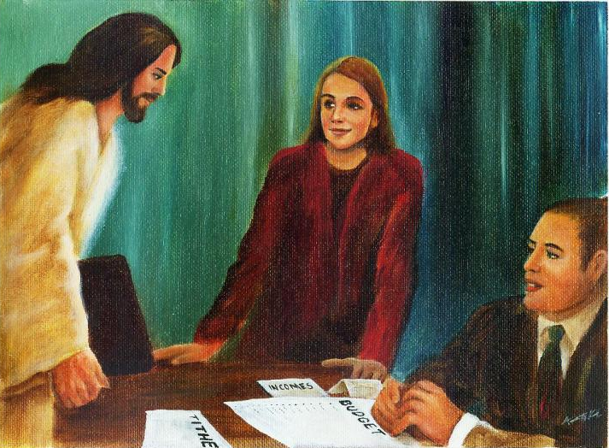
Semua harta dan penghasilan yang didapat sesudah hari pernikahan harus dianggap “milik kita”, dan bukan “milik kamu” atau “milikku.”
Saat Anda menerima penghasilan, sebelum Anda menggunakannya, terlebih dahulu doakan setiap sen dari penghasilan yang Anda peroleh, maka Tuhan akan memberkatimu dan mencukupkanmu dengan segala kebutuhanmu. Libatkan Yesus dalam budget rumahtanggamu!!!

Slide 37
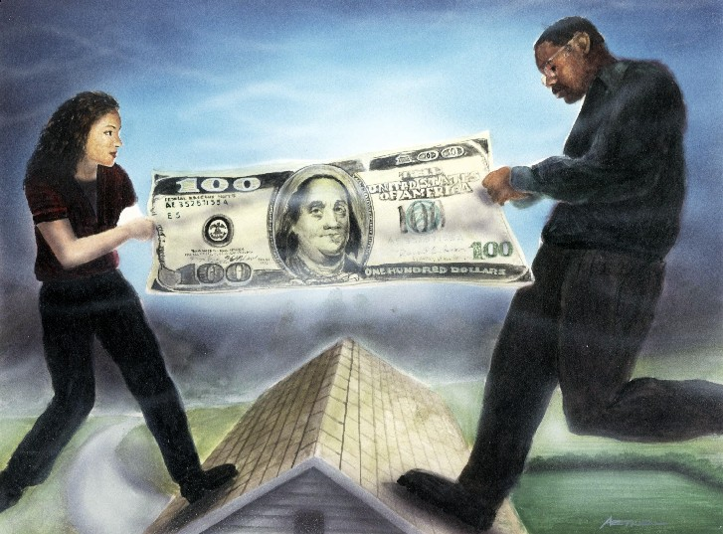
Jangan biarkan hal ini terjadi dalam rumahtanggamu …

Slide 38
“Sayang, Dimana Uangnya?“Enam Kunci untuk Keuangan yang Sukses
Rencana Dua Pasangan
Bukan “Uang Saya”
Bukan “Uang Kamu”
Ini adalah “Uang Kita!”

Slide 39

Bicarakan terlebih dahulu dengan pasangan Anda dan buat keputusan bersama dalam hal mencari nafkah dan membelanjakan uang…

Slide 40
12. Sering-seringlah Berdiskusi
Dan Minta Pendapat Pasangan Anda
“Kasih … tidak memegahkan diri dan tidak sombong … Ia tidak pemarah” (1 Korintus 13: 4, 5)
“Siapa mengabaikan didikan membuang dirinya sendiri, tetapi siapa mendengarkan teguran, memperoleh akal budi” (Amsal 15:32)
“Jika engkau melihat orang yang menganggap dirinya bijak, harapan bagi orang bebal lebih banyak dari pada bagi orang itu” (Amsal 26:12)

Slide 41


Slide 42
Hal yang paling menguatkan pernikahan Anda adalah membicarakan dahulu setiap hal sebelum diputuskan.
Sering berdiskusi akan menghindarkan pernikahan dari banyak masalah. Jika sesudah diskusi dan berdoa masih berbeda pendapat, isteri harus mengalah pada keputusan suami. Alkitab jelas dalam hal ini (Efesus 5:22-24).

Slide 43
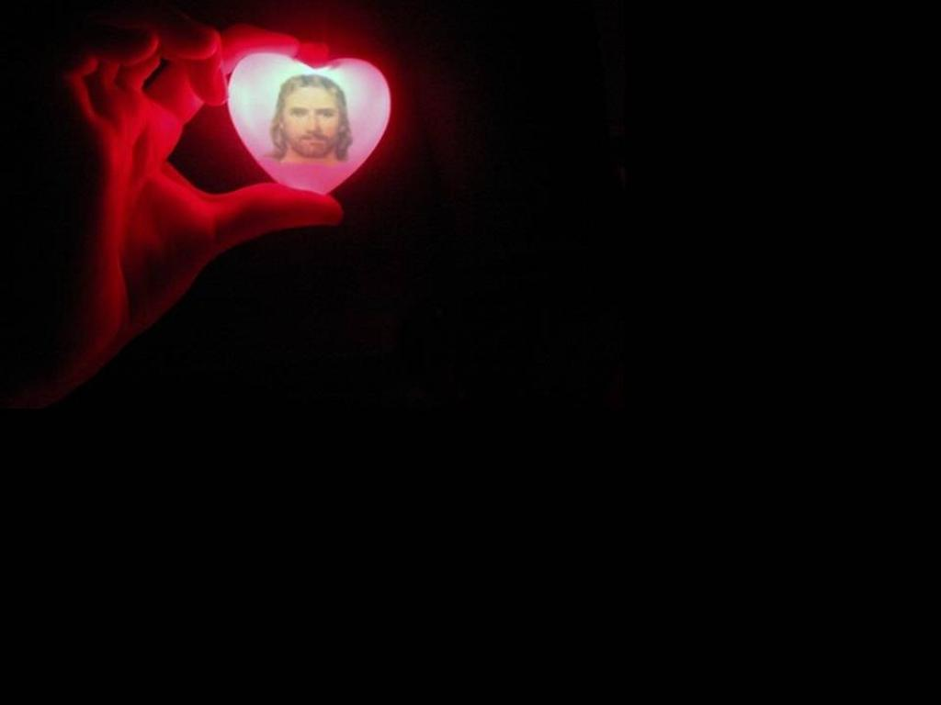
Apakah Anda ingin rumahtanggamu
Menjadi tempat yang suci,
Penuh dengan kasih Tuhan?
Undanglah Yesus hari ini
Untuk bertahkta dalam
Rumah tanggamu …

